Slide 1
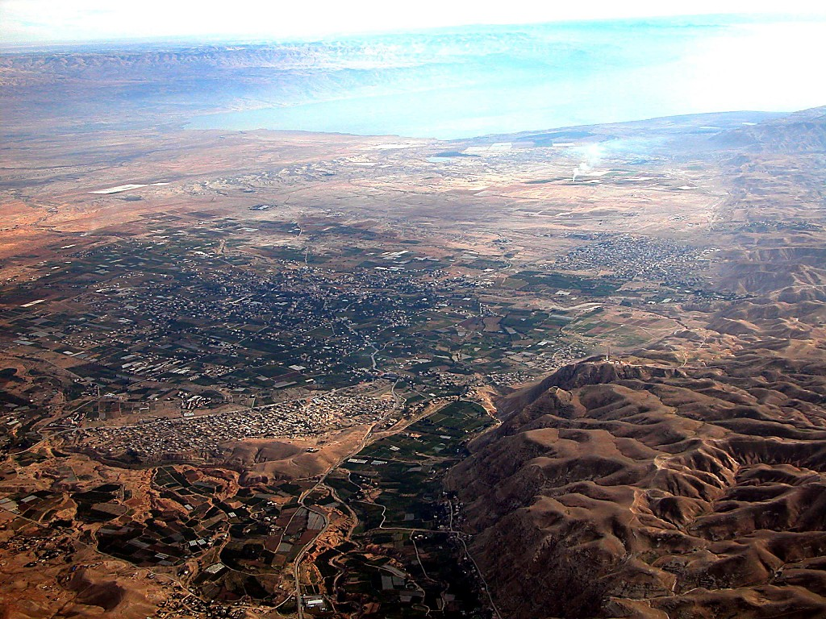
e`r lkxj
;nZu unh
मूसा−यहोशु−५१
vk/kqfud ;jhgks
izkphu ;jhgks
;jhgks ls %
iwoZ dh vksj ;nZu unh ds ikj ns[krs gq,
42
Notes:
यह आज का यरीहो है। आप कल्पना कर सकते हैं कि यहोषु की सेनायें सुदुर पूर्वी नदी को पार करके हजारों हजार की सेना को लेकर आगामी सात वर्षों तक चलने वाली लड़ाई के लिये तैयार है।

Slide 2
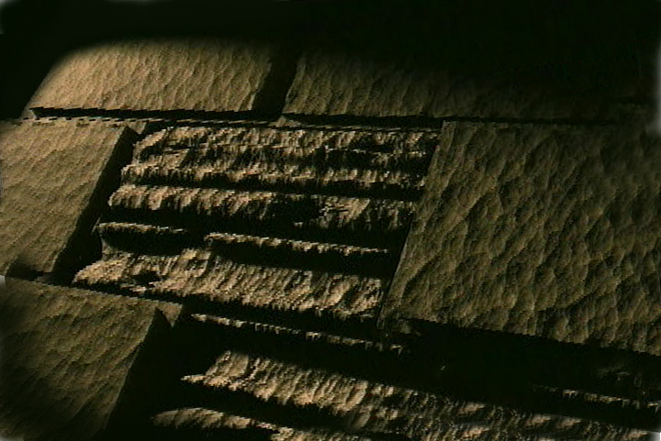
fn ckbZcy---csfldyh
fn ckbZcy ---csfldyh fefuLVzht baVjus’kuy bad dk izLrqfrdj.k QksVZ oFkZ] VsDlkl
Designed by Dr. John Fryman, Texas, USA • BibleBasically.org Translated by Abha Benjamin Uploaded by Dr. Rick Griffith, Singapore Bible College All files in many languages for free download at BibleStudyDownloads.org
01
9.65.02.

Slide 3
vuqekfur rkjh[ksa %
vczkge & ;qlqQ „ŒŒŒ
ch-lh-
ewlk & ;gks'kq ƒ‡ŒŒ
ch-lh-
01
Notes:
कालखंड की तारीख: एक परिवर्तन: अब 1500 बी.सी. है। हम ऐतिहासिक काल में 500 वर्ष और सिमट गये हैं। याद रखियेः तारीखें लंबे काल में नियोजित की गई है।

Slide 4
‰
निर्ग „%ƒŒ
l`f"V
“, tt
eLV tt”
ABRAHAM
vczkge
ABRAHAM
;qlqQ
ABRAHAM
ewlk
;gks'kq
vjktdrk
jktoa'k
canh
foJkedky
;h'kq
lgk;d iqLrd„ˆ&„‹
02
Notes:
दिमागी औजार ......ए जज मस्ट जज.........पहला अक्षर एम याद रखें, जो मूसा नाम बताता है...............और बाईबल फाईल में अब मूसा का फोल्डर आता है।

Slide 5
‰
निर्ग. Šƒ%ƒ
esjs yksxksa
dks
tkus nsa!
MOSES
ca. 1500 B.C.
^^ † yksxks esa ls**
rhljk tu
gS %
,ts,ets
ewlk
40
lgk;d iqLrd„ˆ&„‹
03
1
Notes:
मूसा की फाईल का फोल्डर आता है...............चार महान लोगों में तीसरा जन...............इस फाईल फोल्डर में और भी वस्तुएं जुड़ी हैं। सदियों तक इजरायली दासता में रहे, मूसा ‘‘ कार्यात्मक मंच ’’ की ओर बढ़ता है। वह बार बार फिरोन के पास जाता है....
।।।। ‘‘ मेरे लोगों को जाने दो ’’ उसक पष्चात वह मिस्र देष पर भयानक विपŸिायां बुलवाता है अंततः फिरौन इजरालियों को मुक्त कर देता है।

Slide 6
‰
निर्ग १२%…ƒ
यहोशु ƒ%ƒƒ
MOSES
ca. 1500 B.C.
fuxZeu!
EXODUS
^^ † yksxks esa ls**
rhljk tu
gS %
,ts,ets
ewlk
fuxZeu
40
lgk;d iqLrd„ˆ&„‹
04
1
Notes:
मूसा के निर्देषन में इजरायली गुलामों की भीड़ उनके परिवारों समेत मिस्र छोड़ देती है.............कई विद्वानों और षिक्षकों के अनुसार यह दोमिलियन लोग रहे होंगे। और यही जाना माना निर्गमन कहलाया।
।।।। और मूसा फाईल फोल्डर में यह पहले स्थान पर है।

Slide 7
LVst
rS;kj
djuk
fuxZeu ƒ„%…ƒ%ƒ‹%„
,e ,l
,u ¼,½
,p
,lth
lh
bZvkj
ch
ts
,e,u
ewlk
Mh,l
fuxZeu
fuxZeu!
bZ
dsch
;w
40
,e,l
ihth
vkj,l
lgk;d iqLrd„ˆ&„‹
05
Notes:
प्राचीन काल की इस यात्रा में आपके नक्षे में यह पूर्व तरफ मुड़ती है तब सीने पर्वत के पारंपरिक स्थल पर दक्षिण तरफ मुड़ती है.........हाथ से बने नक्षे में यह खरगोष के बने मोटे कान के मध्य में स्थित है।

Slide 8
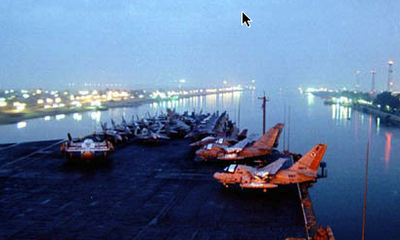
LVst
rS;kj
djuk
fuxZeu ƒ…%ƒŠ
,e,l
N(A)
H
SG
C
ER
B
J
MN
vkt dh Lost ugj }kjk vkokxeu
ewlk
Mh,l
fuxZeu
bZ
jhM~l lkxj %
^^;se lqiq**
40
dsch
U
,e,l
PG
vkj,l
lgk;d iqLrd„ˆ&„‹
06
2
Notes:
मूसा के नेतृत्व में, इजरायली लाल समुद्र पार करते हैं।
।।।। कई विद्वान, इसे-सी रीड्स-या यम सुफ भी कहते हैं। यह सीने प्रयद्वीप और मिस्र के मध्य जल पिंड के रूप में उपस्थित है, जो बाद की सदियों में कड़वे पानी की झील कहलाया।
।।।। यह वही क्षेत्र है जिसमें से होकर स्वेज कैनाल के रास्ते इस पृथ्वी पर अधिकांष व्यापार होता है।
परमेष्वर मूसा को आज्ञा देता है कि इसी पानी वाले रास्ते पर से जो उस समय सूखी भूमि बन गया था लेकर आगे बढ़े जबकि फिरोन की मिस्री सेना उनका पीछा कर रही थी। मिस्री जब बीचों बीच पहुंचे समुद्र पुनः बहने लगा और वे सब डूब मरे जबकि इजरायली वहां से पार हो गये।

Slide 9
‰
fuxZ-ƒ‹
ewlk
ƒ‡ŒŒ ch-lh-
fuxZeu
lhuS
,ts,ets
ewlk
fuxZeu
lhuS
40
lgk;d iqLrd„ˆ&„‹
07
1
Notes:
दूसरी ओर सुरक्षित पहुंचकर, मूसा दांये हाथ की ओर सीनै पर्वत की दिषा में आगे मुड़ा..............इजरायल की संतानो को दक्षिण तरफ ले चला।
।।।। अंततः वे सीनै पर्वत पहुंचे, सीनै प्रायद्वीप में अंदर की ओर स्थित..............खरगोष के कानों के बीचो बीच।

Slide 10
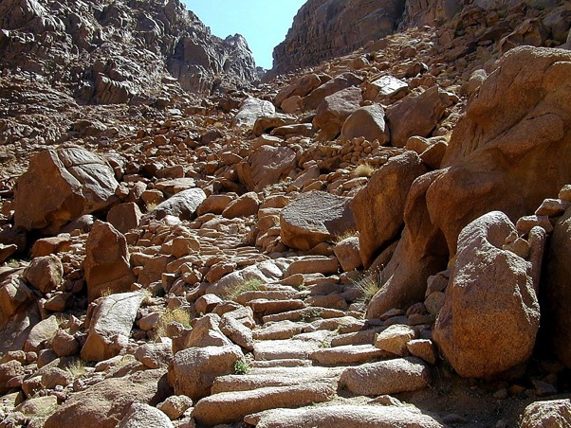
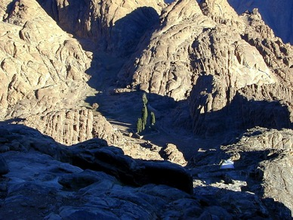
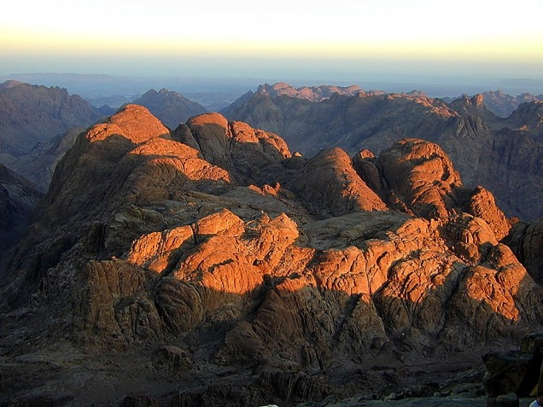
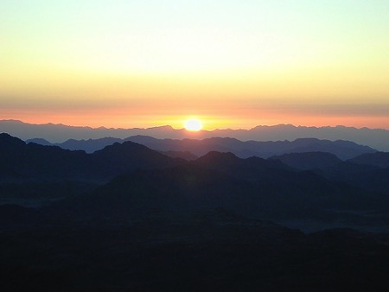
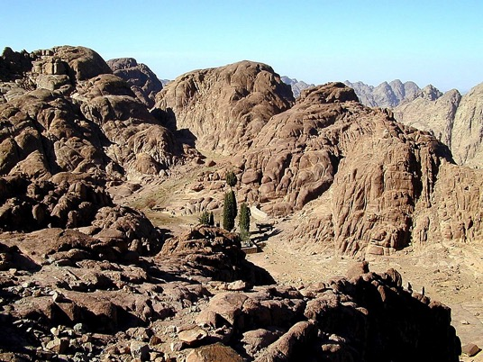
fuxZ-ƒ‹%„
ewlk
fuxZeu
lhuS
40
lhuS ioZr %
nl vkKk fn;s tkus dk izkphu LFkku
lgk;d iqLrd„ˆ&„‹
08
Notes:
यह पारंपरिक सीनै पर्वत है, जो आज सेंट कैथरीन के मठ के पास स्थित है। वर्तमान में तीर्थयात्री पर्वत के षिखर पर चढ़कर मिस्र में सूर्योदय का दृष्य देखते हैं। बिल्कुल निर्जन किंतु भव्य सौंदर्य को देखिये।
यहां परमेष्वर अपने लोगों से प्रथम भविष्यवक्ता मूसा के द्वारा बातें करता है। यहीं उसने इब्रानी भाषा में, तोराह, कहलाये जाने वाले नियम मूसा को सौंपे।

Slide 11
‰
fuxZ-„Œ%…ƒ
ƒ‡ŒŒ ch-lh-
ewlk
fuxZeu
lhuS
,ts,ets
,e&lh&lh
ewlk
fuxZeu
lhuS
,e&lh&lh
40
uSfrd fu;e
ukxfjd vkpj.k fu;e
mRloh fu;e
lgk;d iqLrd„ˆ&„‹
09
3
Notes:
यहां परमेष्वर.............यहोवा................मूसा की तीन भागों में नियम सौंपता है एम...........सी.............सी
।।।। नैतिक नियम
।।।। समाजिक
।।।। उत्सवी नियम
सीनै पर्वत पर से तीन भागों में मूसा के द्वारा परमेष्वर ने नियम सौंपे- दो बार!
स्मरण रखिये मूसा के फाईल फोल्डर पर अक्षर अंकित हैः एम-सी-सी

Slide 12
‰
fuxZ-„Œ%…ƒ
iqjkuh O;oLFkk ¼rksjg½
ijes'oj }kjk iznRr f'k{kk rhu Hkkxksa esa %
ewlk
fuxZeu
lhuS
,e&lh&lh
40
lgk;d iqLrd„ˆ&„‹
10
Notes:
इब्रानी भाषा में तोराह, परमेष्वर की ओर से इजरायलीयों के लिये परमेष्वर की दी हुई षिक्षा थी जो तीन भागों में थी।

Slide 13
‰
fuxZ-„Œ%ƒ‰
iqjkuh O;oLFkk ¼rksjg½
ijes'oj }kjk iznRr f'k{kk rhu Hkkxksa esa %
uSfrd fu;e % nl vkKk;sa( ftl ij orZeku dkuwu O;oLFkk vk/kkfjr gSA
ewlk
fuxZeu
lhuS
,e&lh&lh
40
lgk;d iqLrd„ˆ&„‹
11
Notes:
नैतिक नियमों को हम दस आज्ञायें कहते हैं आज का हमारा कानूनी तंत्र मुख्यतः इन्हीं नैतिक नियमों पर आधारित है

Slide 14
‰
fuxZ-„ƒ%„†
iqjkuh O;oLFkk ¼rksjg½
ijes'oj }kjk iznRr f'k{kk rhu Hkkxksa esa%
uSfrd fu;e % nl vkKk;sa( ftl ij orZeku dkuwu O;oLFkk vk/kkfjr gSA
ukxfjd vkpj.k % u;s lkekftd <kaps esa yksxksa ds fy;s cuk;s x;s fu;eA
ewlk
fuxZeu
lhuS
,e&lh&lh
40
lgk;d iqLrd„ˆ&„‹
12
Notes:
कानून का सामाजिक भाग- जो आत्मिक नियमों से चलता था-कि कैसे लोगों को मरूस्थल में भटकने के दौरान आपस में एक दूसरे के साथ रहना है और बाद में वे जब प्रतिज्ञा किये हुये देष में पहुंचेेगे तो और जटिल जीवन हो जायेगा तब उन्हें किस प्रकार रहना है। इस समय तक, इजरायली यह नहीं जानते थे कि आगे उन्हें 40 वर्ष तक निर्जन प्रदेष में भटकना होगा। परमेष्वर उन्हें इन सामाजिक नियमों के द्वारा तैयार कर रहा था कि आने वाले वर्षो में उन्हें किस प्रकार जीवित रहना है।

Slide 15
‰
fuxZ-„‡%…ƒ
iqjkuh O;oLFkk ¼rksjg½
ijes'oj }kjk iznRr f'k{kk rhu Hkkxksa esa %
uSfrd fu;e % nl vkKk;sa( ftl ij orZeku dkuwu O;oLFkk vk/kkfjr gSA
ukxfjd vkpj.k % u;s lkekftd esa yksxksa ds fy;s cuk;s x;s fu;e A
mRloh fu;e % u;s lkekftd <kaps esa ijes'oj dh vkjk/kuk fdl izdkj djuk gSA
ewlk
fuxZeu
lhuS
,e&lh&lh
40
lgk;d iqLrd„ˆ&„‹
13
Notes:
आराधना करने के नियमों के तहत परमेष्वर उन्हें हिदायत देता है कि उसके लोगों को किस प्रकार मरूस्थल में तंबू बनाकर और बाद में यरूषलेम के विषाल मंदिर में आराधना करनी चाहिये। जो जटिल रीति-रिवाज आराधना का नया रूप थे उनके द्वारा आगे चलकर मसीहा और मनुष्यों के बीच का रिष्ता भी नये दृष्टिकोण से देखा जाने लगा। हम और अधिक इन नियमों के लिये जानेंगे जैसे जैसे अध्ययन आगे बढ़ता है।

Slide 16
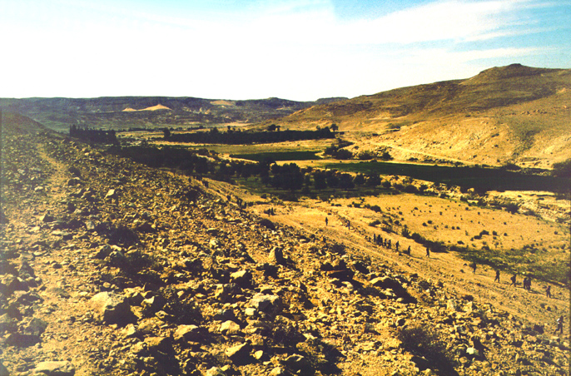
fuxZ-„Œ%…ƒ
MS
,u¼,½
H
SG
vk/kqfud felz esa dkns'k cusZ dk u[kfyLrku
C
ER
B
J
MN
ewlk
DS
fuxZeu
lhuS
E
,e&lh&lh
dsch
U
40
,e,l
ihth
vkj,l
lgk;d iqLrd„ˆ&„‹
14
2
Notes:
जब परमेष्वर ने उन्हें नये नियम सौंपे, मूसा जातियों को संगठित करता है,
।।।। वह उन्हें उŸार की ओर एक आरामदायक स्थान कादेष बर्ने ले चलता है,
।।।। एक मनोरम नखलिस्तान-आज जैसा प्रतीत होता है कि मिस्र का रेगिस्तान इजरायल की सीमा से ज्यादा दूर नहीं था। कादेष बर्ने में वे एक तंबू बनाकर रहते थे, परमेष्वर की ओर से उŸारी दिषा में आगे बढ़ने के लिये

Slide 17
‰
fxurh …„%Š O;oLFkk ƒ%ƒ‹
ƒ‡ŒŒ ch-lh-
ewlk
fuxZeu
lhuS
,ts,ets
,e&lh&lh
dkns'k cusZ
ewlk
fuxZeu
lhuS
,e&lh&lh
dkns'k cusZ
40
lgk;d iqLrd„ˆ&„‹
15
Notes:
तो कादेष बर्ने मूसा की फाईल फोल्डर में दिखाई देता है। अंततः लोग उनके बापदादों को प्रतिज्ञा करके दिये हुये देष में प्रवेष करने पाये जो देष अब्राहम, इसहाक और याकूब का था।

Slide 18
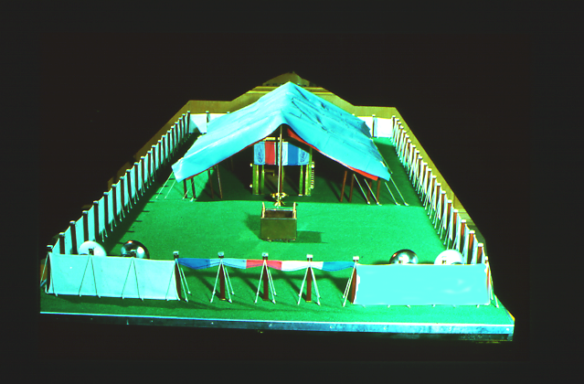
‰
fxurh ƒ…
ewlk dks dqN u;h tkudkjh dh vko';drk gksrh gS
ewlk lHkh xks=ksa esa ls ,d&,d izfrfuf/k cqykrk gS
ewlk
fuxZeu
lhuS
,e&lh&lh
dkns'k cusZ
40
futZu esa racw
lgk;d iqLrd„ˆ&„‹
16
2
Notes:
जब वे कादेष बर्ने में थे-तो इजरायल की समस्त जातियां व्यवस्थनुसार तंबू के आसपास इकट्ठी हुई-यह रेगिस्तान में बनाया गया आराधननना स्थल था-ठीक वैसे ही जैसा सीनै पर्वत पर परमेष्वर ने मूसा को विषेष निर्देष दिया था।
।।।। अब मूसा को कुछ नयी जानकारी चाहिये थी। एक अच्छे अगुवे को आगे के कार्य के लिये बुद्धिमत्ता पूर्ण सूचना होना आवष्यक है।
।।।। परमेष्वर मूसा को आज्ञा देता है कि वह प्रत्येक जाति में से एक प्रतिनिधि चुने..............ताकि वह कनान देष में जाकर खोज कर पता लगा सके कि वह देष कैसा है?

Slide 19
‰
fxurh ƒ…( O;oLFkk ƒ%ƒŠ&„…
dqN ewy iz'u -----
og ^^ns'k** dSlk gS \
ogka ds fuoklh dSls gSa \
unh;ka vkSj >jus dSls gSa \
igkMh vkSj taxy \
ewlk
fuxZeu
lhuS
,e&lh&lh
dkns'k cusZ
mitkÅ tehu fdrus gSa\
40
Hkkstu miyC/k gS ;k ugha\
lgk;d iqLrd„ˆ&„‹
17
6
Notes:
कुछ मूल प्रष्न थे जिसका उत्तर मूसा को चाहिये था......
।।।। वह देष कैसा है?
।।।। वहां के लोग कैसे हैं?
।।।। क्या वहां नदियां और झरने हैं?
।।।। पहाड़ी? जंगल है?
।।।। क्या वहां उपजाऊं जमीन है?
।।।। क्या वह भोजन जहर उपलब्ध हो जाता है?

Slide 20
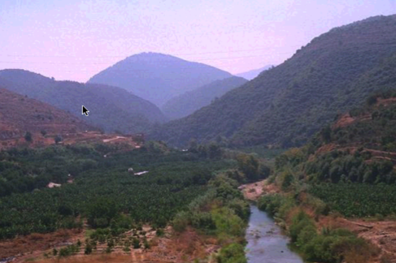
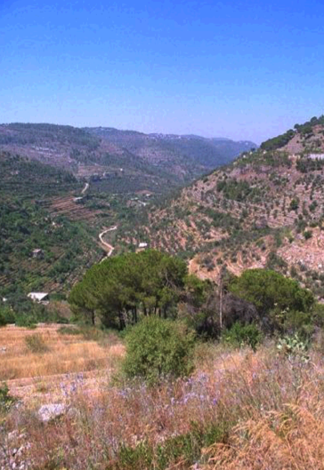
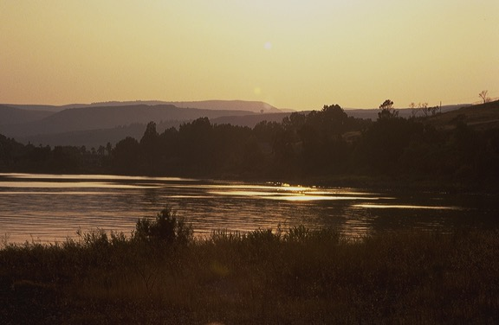
LVst
rS;kj
djuk
fxurh ƒ…
,e,l
N(A)
mRrj dh vksj tks orZeku esa yscuku dgykrk gS
H
,l
lh
ER
tklwlksa dk ekxZ
B
ts
MN
ewlk
Mh,l
fuxZeu
lhuS
bZ
,e&lh&lh
dkns'k cusZ
dsch
U
40
,e,l
PG
vkj,l
lgk;d iqLrd„ˆ&„‹
18
Notes:
मूसा लोगों को निर्देष देता है कि कनान देष की जासूसी की जाये। वे उत्तर की ओर बढ़ते हें जो आज का दक्षिणी लेबनान कहलाता है। रास्ते में उन्हें उपजाऊ व सुंदर खेत दिखाई देते हैं, जिनके अंदर भरपूर खेती थी जो एक राष्ट्र के निर्माण के लिये सहायक थी।

Slide 21
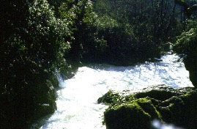
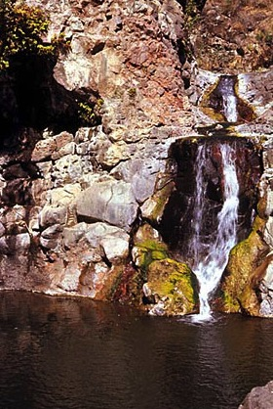
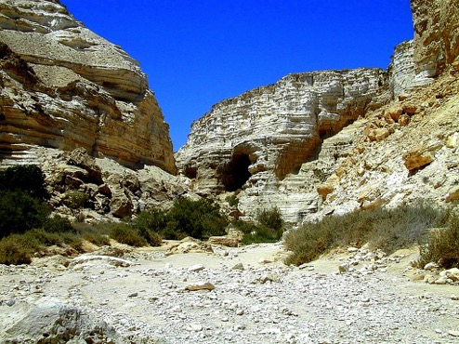
LVst
rS;kj
djuk
fxurh ƒ…
,e,l
,lth
C
ER
tklwlksa dk ekxZ
ts
,e,u
ewlk
Mh,l
fuxZeu
lhuS
bZ
,e&lh&lh
dkns'k cusZ
dsch
40
,e,l
vkj,l
lgk;d iqLrd„ˆ&„‹
19
Notes:
जब वे दक्षिण की ओर वापस लौटे-वे आगे आने वाली चुनौतियों को समझ लेते हैं। क्यों?
अब उस देष में छोटी छोटी जातियां बसने वाली हैं- कनान देष के पहले से बसे लोग और इजरायल की छोटी छोटी जातियां बसने के लिये बहुत संधर्ष करना था। इजरायलियों को परमेष्वर की आज्ञानुसार उस देष पर कब्जा करना था।

Slide 22
LVst
rS;kj
djuk
fxurh ƒ…%„ˆ&ƒ†%ƒ‹
;gka fLFkfr bl izdkj gS
,e,l
ckjg tklwl % nks fjiksVZ
ƒŒ tklwl % ,d tSlh fjiksV is'k
nw/k o 'kgn dk ns'k!
ns'k esa jk{kl ds vkdkj ds yksx clrs gSa!
okil felz ykSV tk;sa!
„ tklwl % vYier fjiksVZ
nw/k o 'kgj dk ns'k!
jk{kl leku yksxksa dk fuokl
ijes'oj gekjs lkFk gS!
,lth
ER
C
ER
ts
,e,u
ewlk
fuxZeu
Mh,l
lhuS
,e&lh&lh
bZ
dkns'k cusZ
40
dsch
,e,l
vkj,l
blfy;s---- pyks vkxs c<sa!!!
lgk;d iqLrd„ˆ&„‹
20
12
19
Notes:
यहां स्थिति इस प्रकार थी...........
।।।। बारह जासूस मूसा को लौटकर कादेष बर्ने में रिपोर्ट देता है। उनके मिषन के बारे में वे अलग अलग रिपोर्ट देते हैं।
।।।। एक बहुमत का निष्कर्ष होता है: दस जासूसों की रिपोर्ट
।।।। ने उस देष को षब्द और दूध का देष बताया
।।।। किंतु वहां षक्तिषाली लोग भी थे................जैसे दैत्याकार लोग थे..........उन जासूसों ने कहा कि हमारे यहां के लोग उनकी निगाह में बिल्कुल टिड्डे के जैसे हैं। वे दस जासूस ये मानते हैं कि वक कनान देष में परमेष्वर के कहे अनुसार कब्जा नहीं कर सकते................
।।।। उनकी सलाह है...........वापस मिस्र लौट जाना चाहिये।
।।।। यद्यपि दो जासूस की रिपोर्ट अभी बाकी है..............उनके नाम यहेषु और कालेब है.........वे अल्पमत की रिपोर्ट पेष करते हैं............वे कहते हैं.............
।।।। वह दूध और षहद का देष तो है।
।।।। वहां दैत्याकार लोग भी हैं-यह सच है।
।।।। किंतु, वे यह घोषणा करते हैं कि हम उस देष पर कब्जा कर सकते हैं क्योंकि परमेष्वर हमारे साथ है।
।।।। इसलिये चलो आग बढ़कर कब्जा कर लो।
।।।। अब दो रिपोर्ट है-दो मत है................
।।।। किंतु क्या लोग परमेष्वर की दी हुई व्यवस्था व सुरक्षा पर विष्वास रखते हैं?
नहीं, वे विष्वास नहीं रखते।

Slide 23
LVst
rS;kj
djuk
fxurh ƒ†%„Œ
;gka fLFkfr bl izdkj gS
:
ckjg tklwl: nks fjiksVZ
10 tklwl : cgqer dh fjiksZC
okil felz ykSV tk;sa!
ns'k esa jk{kl ds vkdkj ds yksx clrs gSa 2 tklwl % vYier fjiksVZ
nw/k o 'kgj dk ns'k
jk{kl leku yksxksa dk fuokl
bZ’oj gekjs lkFk gS
;
,e,l
Z,u,
;k=k jn~n
dh xbZ
,p
Z,lth
,
lh
ER
ts
,e,u
,e
ewlk
Mh,l
fuxZeu
lhuS
bZ
,e&lh&lh
dkns'k cusZ
dsch
;w
40
,e,l
ihth
blfy;s---- pyks vkxs c<sa!!!
vkj,l
lgk;d iqLrd„ˆ&„‹
21
Notes:
बदले में, मूसा उनको कनान में प्रवेष नहीं करने और कब्जा नहीं करने की आज्ञा देता है। कनान की यात्रा रद्द हो जाती है। थोड़े समय के लिये!

Slide 24
‰
fxurh …„%ƒ…
ewlk
ƒ‡ŒŒ ch-lh-
fuxZeu
lhuS
,ts,ets
,e&lh&lh
dkns'k cusZ
†Œ
ewlk
fuxZeu
lhuS
,e&lh&lh
dkns'k cusZ
40
40
lgk;d iqLrd„ˆ&„‹
22
Notes:
हम मूसा के फोल्डर में 40 की संख्या जोड़ देते हैं। उन की अनाज्ञाकारिता के कारण और विष्वास में कमी के कारण, परमेष्वर इजराइलियों को मरूस्थल में 40 वर्ष भटकाता है------

Slide 25
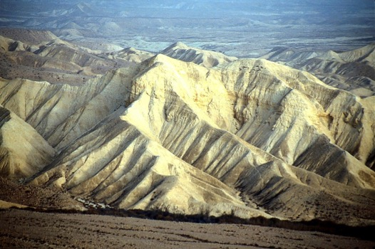
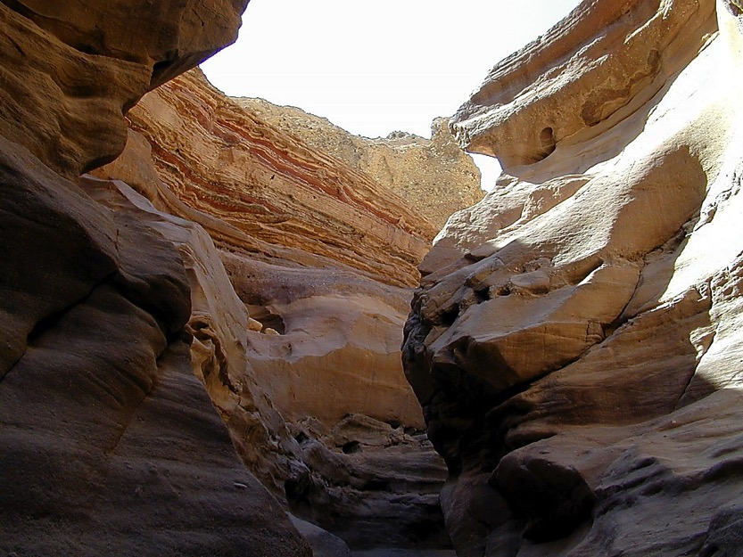
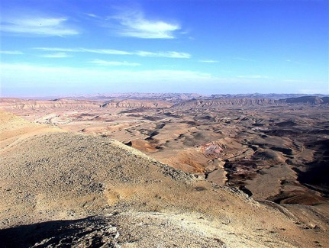
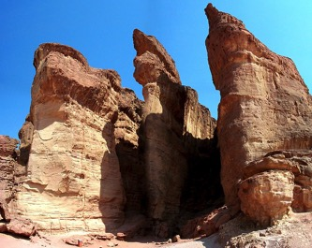
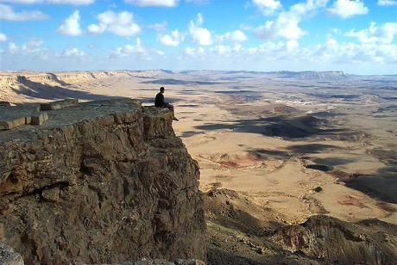
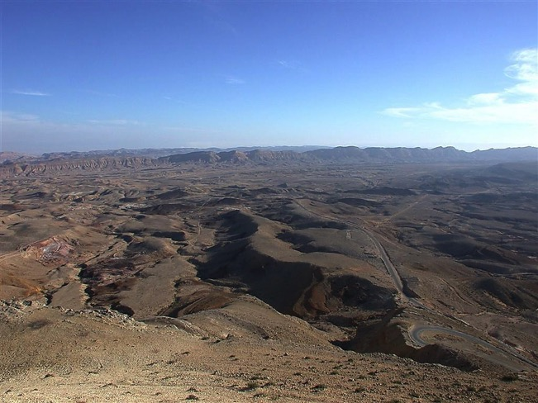
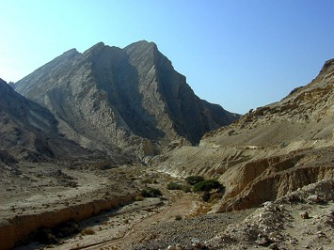
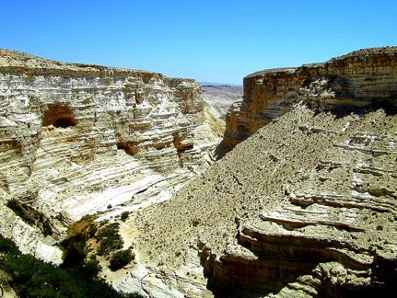
fxurh …„%ƒ…
DRESSING
THE
STAGE
vkidk rkRi;Z
†Œ o"kZ
;gka fcrk;s\
ewlk
fuxZeu
lhuS
,e&lh&lh
dkns'k cusZ
40
40
lgk;d iqLrd„ˆ&„‹
23
1
Notes:
.................. उनकी बड़बड़ाहट, अनाज्ञाकारिता के कारण बीस से उपर की उम्र के लोग मरते जाते हैं। प्रत्येक जन तक ‘‘अविष्वासी पीढ़ी’’ - या प्रत्येक जन, सिर्फ यहोषु और कालेन---- को छोड़कर- जो दो जासूस थे और अल्पमत की रिपोर्ट प्रस्तुत की थी---और मूसा व उनके परिवारों को छोड़कर।
।।।। लोगों ने कहा...........क्या कहा................40 वर्ष इस जंगल में! हां सही है............40 लंबे साल? और सिर्फ इसलिये कि उनके विष्वास में कमी थी। उन्हें परमेष्वर की प्रदान करने वाली सामर्थ व लंबी योजना पर भरोसा नहीं था।
और स्मरण रखिये कि उन 40 वर्षों में, कई नये इजराइली इस मरूस्थली यात्रा के दौरान उत्पनन हुये।

Slide 26
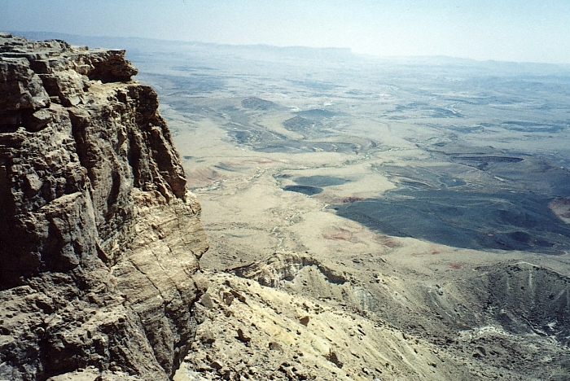
LVst
rS;kj
djuk
fxurh …„%ƒ…
D;ksa \
vukKkdkfjrk ds dkj.k!
13
35
34
24
33
30
9
28
25
8
31
5
26
29
27
40
32
4
6
3
10
23
22
39
7
2
21
16
15
20
19
38
18
14
17
11
1
36
12
37
ewlk
vfo'okl ds dkj.k !
fuxZeu
lhuS
,e&lh&lh
dkns'k cusZ
40
40
futZu esa HkVdko
lgk;d iqLrd„ˆ&„‹
24
3
Notes:
मरूस्थल में भटकाव को लेकर प्रमुख बिंदु.............................................
।।।। इजरायलियों को 40 वर्ष मरूस्थल में भटकने का श्राप क्यों मिला?
।।।। अनाज्ञाकारिता व अविष्वास के कारण! उन्होंने परमेष्वर के इस मार्गदर्षन पर भरोसा नहीं किया, उसकी बचाने वाली सामर्थ पर विष्वास नहीं रखा कि वह उन्हें सुरक्षित कनान देष में जो अब्राहम को प्रतिज्ञा करके सौंपा था, वहां ले चलेगा।
।।।। जरा सोचियो तो। मृतक सागर के पास मरूस्थल में चालीस वर्ष भटकने के उपरांत- एक के बाद एक साल बीतते गये। बेषक, उन सालों में, इजराइल का महान छुड़ाने द्वारा, अपने जीवन के 120 वर्ष पूर्ण कर रहा था।

Slide 27
LVst
rS;kj
djuk
व्यव. ३२%४८&४९
,e,l
,u¼,½
,p
,lth
lh
bZvkj
,e,u
B
ts
ewlk
Mh,l
fuxZeu
lhuS
bZ
,e&lh&lh
dsch
dkns'k cusZ
;w
40
40
,e,l
ihth
vkj,l
lgk;d iqLrd„ˆ&„‹
25
Notes:
तो इस तरह उन्होंने कादेष बर्ने और नेबो पर्वत के बीच में भटकते भटकते 40 वर्ष बिताये। परन्तु मूसा भी अपनी अनाज्ञाकारिता के कारण, स्वंय उस प्रतिज्ञा किये हुये देष में प्रवेष नहीं कर पाया। भटकाव के रास्ते का नक्षा देखिये।

Slide 28
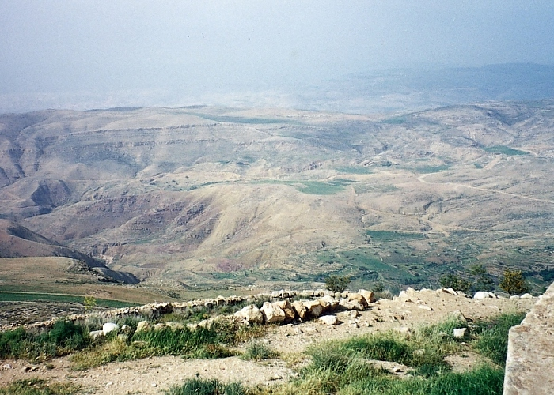
व्यव. …†%ƒ
ewlk
fuxZeu
lhuS
,e&lh&lh
dkns'k cusZ
40
40
uscks ioZr ls ^^vk'khf"kr ns'k**
dks ns[kuk
lgk;d iqLrd„ˆ&„‹
26
1
Notes:
मरूस्थल में 40 वर्षों के उपरांत, मूसा लोगों को नेबो पर्वत के क्षेत्र में लेकर आता है। मूसा आगीषित देष को पर्वत के षिखर से देख पाता है। क्या हम भी मूसा के समान नेबो पर्वत के षिखर पर खडे़ है, जैसा उसने देखा तो था-------- किंतु उसमें कभी प्रवेष नहीं कर पाया।
।।।। परमेष्वर मूसा को निर्देष देता है कि इजरायलियों के लिये कनान देष में प्रवेष करने का, उस पर अधिकार करने का समय आ गया है ताकि उसे अपने उचित उत्तराधिकार के रूप में प्राप्त करें।

Slide 29
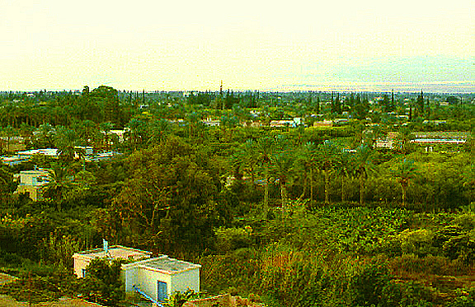
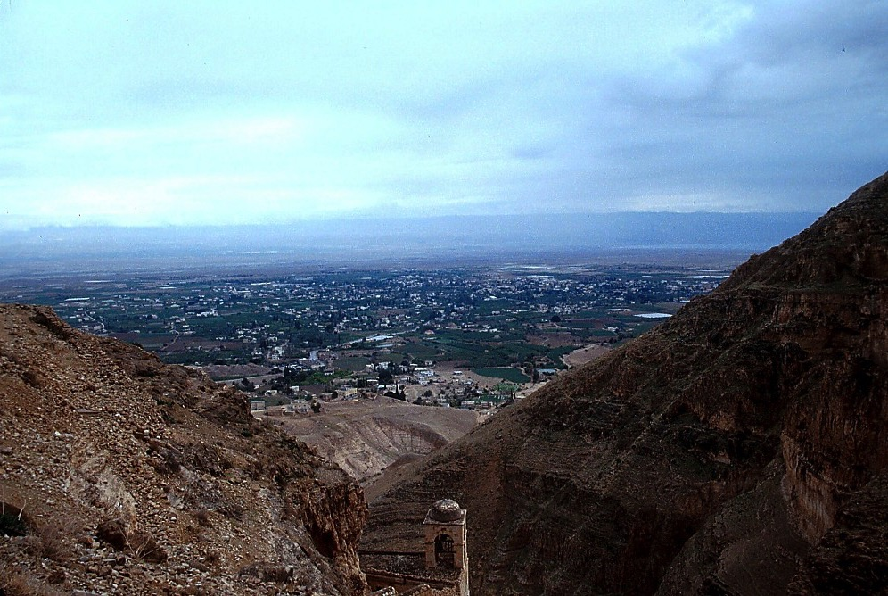
व्यव. …†%ƒ
;nZu unh ds ikj uscks ioZr
ewlk
fuxZeu
lhuS
,e&lh&lh
dkns'k cusZ
40
40
From Jericho...
Looking Across the Jordan River Toward Mt. Nebo
lgk;d iqLrd„ˆ&„‹
27
1
Notes:
यरीहों में, नेबो के पष्चिम में, मरीहों के नखलिस्तान उस समय बहुत विषाल होगा जैसे आज भी है............. केवल आज कुछ आधुनिक इमारतंे हैं.............. हाक देष बहुत उपजाउ व पानी से भरपूर.............
।।।। ............. खजूर और उपजाउ मिट्टी। हम मर्दन नदी के पीछे पूर्व में नेबो पर्वत की स्थिति देख सकते हैं।

Slide 30
‰
ƒ‡ŒŒ ch-lh-
ewlk
fuxZeu
lhuS
,ts,ets
,e&lh&lh
dkns'k cusZ
†Œ
ewlk
,ylh
fuxZeu
‡ lans'k
lhuS
,e&lh&lh
dkns'k cusZ
40
40
5 lans'k
O;oLFkk …Œ%ƒ&ƒŒ
ns'k dh okpk
O;oLFkkfooj.k dk f}rh; fu;e
os dkSu gSa |
mUgsa dSls jguk pkfg;s \
mudh vf}rh; /kjksgj ,d ns'k
mudk ijes'oj dkSu gS \
u;h vkSj NksVh ih<h ds izfr
lgk;d iqLrd„ˆ&„‹
28
8
Notes:
और तब................मूसा की मृत्यु हो जाती है, वह नेबो पर्वत के पास पांच संदेष देता है। वह इजरायलियों को उनके नियम व अविष्वसनीय धरोहर की याद दिलाता है। वह बात करता है
।।।। एक नई व युवा पीढ़ी से,
।।।। उन्हें परमेष्वर के बारे में निर्देष देता है,
।।।। इस बारे में कि वे कौन हैं,
।।।। उनकी अद्वितीय राष्ट्रीय धरोहर क्या है?
।।।। और जब वे प्रतिज्ञा किये हुये देष में जाते हैं तो उन्हें ‘कैसे रहना चाहिये’।
।।।। ये पांच संदेष व्यवस्था विवरण की पुस्तक तैयार करते हैं- जिसका अर्थ है ‘‘द्वितीय नियम’’। अपने षिक्षण के अंत में ...........
।।।। मूसा उन्हें देष की वाचा देता है............. वह अनंतकाल प्रतिज्ञा जो अब्राहम के वंषजों के लिये सदैव जीवित है। यह देष की धरोहर आज तक विष्व में संघर्ष का विषय बना हुआ है।
।।।। मूसा फाइल फोल्डर में ‘‘ एल सी ’’ लिखा हुआ देखिये----- जो देष की वाचा के लिये संकेत है। व्यवस्थाविवरण
30: 1-10 में धर्मषास्त्र बताता है कि परमेष्वर ने इजराइल से सेवमेंत प्रतिज्ञा की थी: यह देष उत्तराधिकार में उसे मिलना था।
इस तरह यह प्रतिज्ञा विस्तृत रूप में आगे चलकर परमेष्वर द्वारा अब्राहम के साथ बांधी गयी वाचा को प्रस्तुत करती है।

Slide 31
‰
O;oLFkkfooj.k …Œ
ns'k ¼iyhLrhu½ izfrKk;sa
vkSj rsjk ijes’oj ;gksok rq>s mlh ns’k esa igqapk,xk ftlds rsjs iqj[kk vf/kdkjh gq, Fks] vkSj rw fQj mldk vf/kdkjh gksxk( vkSj og rsjh HkykbZ djsxk] vkSj rq> dks rsjs iqj[kkvksa ls Hkh fxurh esa vf/kd c<k,xkA
ewlk
fuxZeu
lhuS
vkSj rsjk ijes’oj ;gksok rsjs vkSj rsjs oa’k ds eu dk [kruk djsxk] fd rw vius lkjs eu vkSj lkjs izk.k ds lkFk izse djs] ftl ls rw thfor jgsA
,e&lh&lh
dkns'k cusZ
40
40
5 lans'k
lgk;d iqLrd„ˆ&„‹
29
2
Notes:
यवस्थाविवरण 30 में देष की वाचा प्रमुख है, पद 5 और 6 में.........
।।।। 5 ‘‘और तेरा परमेष्वर यहोवा तुझे उसी देष में पहुंचाएगा जिसके तेरे पुरखा अधिकारी हुए थे, और तू फिर उसका अधिकारी होगाः और वह तेरी भलाई करेगा, और तुझको तेरे पुरखाओं से भी गिनती से अधिक बढ़ाएगा।
।।।। 6 ‘‘और तेरा परमेष्वर यहोवा तेरे और तेरे वंष के मन का खतना करेगा, कि तू अपने सारे मन और सारे प्राण के साथ प्रेम करे, जिस से तू जीवित रहे।’’

Slide 32
vczkge ds lkFk cka/kh okpk
¼^^cqykgV**½
mRifRr ƒ„%ƒ&ƒ…
ewlk
ns'k
oa'k
vk'kh"k
fuxZeu
lhuS
,e&lh&lh
dkns'k cusZ
ns'k
40
40
5 lans'k
O;oLFkkfooj.k
…Œ%ƒ&ƒŒ
30
Notes:
और इस वाचा के साथ ------- जो परमेष्वर द्वारा आगे की प्रतिज्ञा थी----- हमने अब्राहम की वाचा का प्रथम भाग देखा..........जो एक देष की प्रतिज्ञा थी। जैसे जैसे इजराइल का भाग्य खुलता है, परमेष्वर द्वारा अब्राहम को दी गई वंष और आषीष की प्रतिज्ञायें और विस्तार लेंगी जो प्रतिज्ञायें पुराने नियम के लोगों से विषष रूप से की गई थी...........परन्तु प्रत्येक जन अब्राहम की दी गई प्रतिज्ञा या अनुबंध से किसी न किसी रूप में संबद्ध था। इसके तुरंत बाद मूसा पांच संदेष देता है............ उसकी मृत्यु हो जाती है और वह परमेष्वर द्वारा उठा लिया जाता है।

Slide 33
‰
व्यव. …†%ƒ
उत्प. ƒ-
l`f"V
vjktdrk
lh
izFke iq#"k o L=h
izFke iki
izFke lqlekpkj
izFke ifjokj
jktoa'k
¼1000 ch-lh-½
izFke [kwu
ck<@banz/kuq"k
ehukj
vczkge
… lekt
cqykgV
,lh
lh ‰,l ts
,y&,l&ch
vkbZ&vkbZ
ts&bZ
12
nklrk
‰ ¾ †$…
;qlqQ
ewlk
xqykeh
fuxZeu
430
lhuS
† yksx
,e&lh&lh
ewlk
,l
dkns'k cusZ
fuxZeu
foJke
¼500 ch-lh-½
40
40
S
5 lans'k
lhuS
,e&lh&lh
dkns'k cusZ
;h'kq
40
40
5 lans'k
,ylh
ts
;gks'kq
31
Notes:
तो अब तक............... हमने सृष्टि की फाईल समाप्त की है और तीन महान लोगों के विषय में पढ़ा है: अब्राहमः- जिसके साथ वाचा बांधी गई थी- उसक पष्चात युसूफ और मूसा, जो वाचा का विस्तार प्रगट करते हैं। स्मरण रखिये कि हमें अधिक विस्तृत वर्णन में नहीं जाना है............. केवल संपूर्ण बाईबल जो क्रमानुसार एक स्थाई ढ़ांचे में है उसे देखना है। फाईल फोल्डर्स और उसके अंदर के भाग एक दिमागी ढ़ांचा तैयार करते हैं जिसके अंदर बाईबल का विस्तृत विवरण है और एक स्थायी स्थल है...............एक स्थान है.............. एक दिमागी नक्ष है जिसके आसपास बाईबल की विचारधारा है।

Slide 34
‰
यहोशु ƒ%ƒ
,ts,ets
pkj
yksxksa esa
pkSFkk
dkSu
\
32
Notes:
अब हम चार महान लोग के अंतिम फाईल फोल्डर पर आते हैं..............जो ए जे एम जे श्रंृखला का अंतिम फोल्डर है। क्या आप इसका अगला और अंतिम नाम पुकारेंगे?

Slide 35
‰
यहोशु ƒ%ƒ
,ts,ets
pkj
yksxksa esa
pkSFkk
tu gS
^^;gks'kq**
33
Notes:
उसका नाम ‘‘यहोषु’’ है।

Slide 36
यहोशु ƒ%ƒ
vuqekfur rkjh[ksa %
vczkge&;qlqQ „ŒŒŒ ch-lh-
ewlk&;gks'kq ƒ‡ŒŒ ch-lh-
34
Notes:
चलिये 1500 बी. सी. के युग के कथानक देखें। एक बार पुनः यह हमारे अध्ययन के लिये पर्याप्त है।

Slide 37
‰
यहोशु ƒ%ƒ
l`f"V
ABRAHAM
vczkge
ABRAHAM
;qlqQ
“, tt
eLV tt”
ABRAHAM
ewlk
;gks'kq
vjktdrk
jktoa'k
nklrk
foJkedky
;h'kq
lgk;d iqLrd„ˆ&„‹
35
Notes:
ए जज मस्ट जज............. इसमें अंतिम अक्षर ‘‘जे’’ है....... यहां बाईबल में अब यहोषु का फाईल फोल्डर जाता है।

Slide 38
‰
;gks'kq
,ts,ets
;gks'kq
lgk;d iqLrd„ˆ&„‹
36
Notes:
तो.............इजराइल का महान सेनापति, यहोषु मूसा के पष्चात नेतृत्व ग्रहण करता है। यहोषु उन दो विष्वसनीय जासूसों में से एक था जिसने मूसा को चालीस वर्ष पूर्व एक संक्षिप्त रिपोर्ट सौंपी थी------- 12 जासूसों ने कनान देष से लौटकर जो पाया था उसकी रिपोर्ट मूसा को सौंपी थी।

Slide 39
LVst
rS;kj
djuk
यहोशु ƒ%†
,e,l
,u ¼,½
,p
jsfxLrku ls
yscuku
ijes'oj us ;gks'kq ls izrhKk dh !
,lth
C
bZvkj
ch
ts
,e,u
;gks'kq
Mh,l
bZ
KB
;w
egku ijkr ls ^^egku leqnz rd**
,e,l
ihth
vkj,l
lgk;d iqLrd„ˆ&„‹
37
2
Notes:
परमेष्वर ने यहोषु से आगे एक ओर प्रतिज्ञा की
।।।। उसने उसे दक्षिणी मरूस्थल से लेकर लेबनान तक की संपूर्ण भूमि दे दी............... और ...............
।।।। परात नदी से मैडीटेरेनियन समुद्र तक, जो प्राचीन समय का महानद कहलाता था। परन्तु इस प्रतिज्ञा का तात्पर्य यह था कि यहोषु और उसके चुने हुये लोगों को पहले इसे जीतना था!

Slide 40
LVst
rS;kj
djuk
यहोशु ƒ%ƒƒ
,e,l
,u¼,½
ns'k
,p
,lth
lh
bvkj
ch
ts
,e,u
^^;gks'kq ns'k esa izos'k djrk gS vkSj mls fot;h cuk ysrk gSA
;gks'kq
Mh,l
bZ
dsch
;w
,e,l
ihth
vkj,l
lgk;d iqLrd„ˆ&„‹
38
Notes:
यहोषु को आदेष मिला ‘‘ जाओ और बढ़कर उस देष पर कब्जा कर लो’’

Slide 41
LVst
rS;kj
djuk
यहोशु ƒ%ƒƒ
,e,l
,u¼,½
ns'k
,p
uscks ioZr ls -----
;gks'kq lcdks izsfjr djrk gS fd os ;nZu unh dks ikj djsaxsA
,lth
lh
bvkj
,e,u
ch
;gks'kq
Mh,l
bZ
dsch
;w
,e,l
ihth
vkj,l
lgk;d iqLrd„ˆ&„‹
39
Notes:
इसका अर्थ हुआ कि नेबो पर्वतीय क्षेत्र से, यहोषु की सेना को मर्दन नदी पार करनी चाहिये थी, और तब प्रतिज्ञा किये हुये देष में रह रहे कनानियों पर चढ़ाई करनी थी-----------उत्तर से लेकर दक्षिण तक।

Slide 42
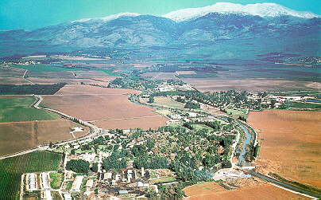
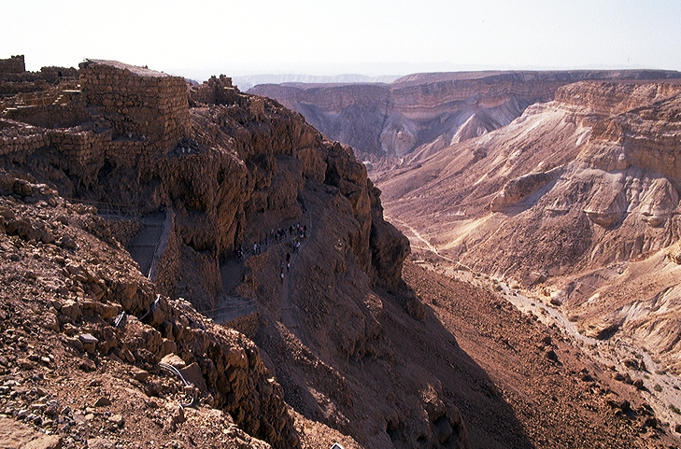
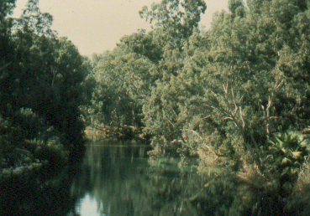
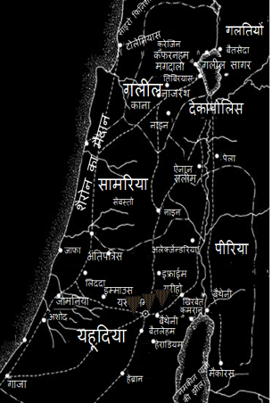
यहोशु ƒ%ƒ…
;gks'kq ds lkeus HkkSxksfyd pqukSfr;ka ----
;gks'kq
lgk;d iqLrd„ˆ&„‹
40
4
Notes:
तो, नेबो पर्वत के उंचे स्थानों से यहोषु सेनापति के नेतृत्व में सेनाये कूच करती है.................
।।।। ................ और आगे आने वाली चुनौतियों के लिये तैयार हो जाती है। वह इजराइली सेना को मर्दन नदी के पार ले चलता है जो आज के प्राचीन यरीहो षहर के पास है।
।।।। एक बार पुनः परमेष्वर बाढ़ के पानी को रोक लेता है............इस बार लाल समुद्र नहीं, परन्तु यर्दन नदी के पानी को ............... ताकि एक बार फिर लोग सूखी जमीन पर से निकल सके जैसे उन्होंने मिस्र देष से महान निर्गमन के समय मूसा के नेतृत्व में लाल समुद्र की जमीन को पार किया था।
।।।। इजराइली, तब कनान देष में प्रवेष करते हैं, जो आज का इजरायल कहलता है................ इसमें उत्तरी भाग में उपजाउ घाटियां और भरपूर पानी के स्त्रोत है..............
।।।। जबकि दक्षिण में सुनसान रेगिस्तान जहां बड़ी प्यास है। अंततः वे कनान देष पर पुनः काबिज होने के लिये निकल पड़ते हैं...................उत्तर से दक्षिण की ओर ............... ये समस्त भूमि वे देष सदियों पूर्व अब्राहम के साथ बांधी गई वाचा के तहत अब्राहम को प्रतिज्ञा स्वरूप दिया गया था।

Slide 43
‰
यहोशु ˆ&Š
;gks'kq
;jhgks@, vkbZ
,ts,ets
;gks'kq
;jhgks@,vkbZ
lgk;d iqLrd„ˆ&„‹
41
Notes:
पहले तो, उन्होंने दो बड़े मुख्य षहर, यरीहो, और बडी़ कठिन लड़ाई के पश्चात् आई को जीता।

Slide 44
e`r lkxj
;nZu unh
vk/kqfud ;jhgks
;gks'kq
;jhgks@,vkbZ
izkphu ;jhgks
;jhgks ls %
iwoZ dh vksj ;nZu unh ds ikj ns[krs gq,
lgk;d iqLrd„ˆ&„‹
42
Notes:
यह आज का यरीहो है। आप कल्पना कर सकते हैं कि यहोषु की सेनायें सुदुर पूर्वी नदी को पार करके हजारों हजार की सेना को लेकर आगामी सात वर्षों तक चलने वाली लड़ाई के लिये तैयार है।

Slide 45
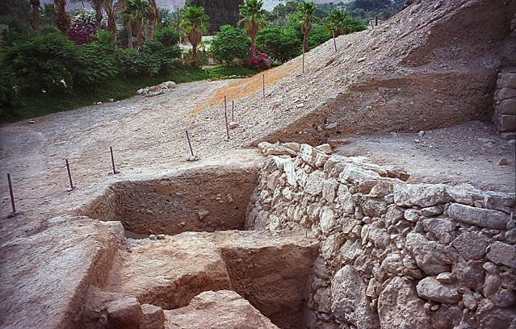
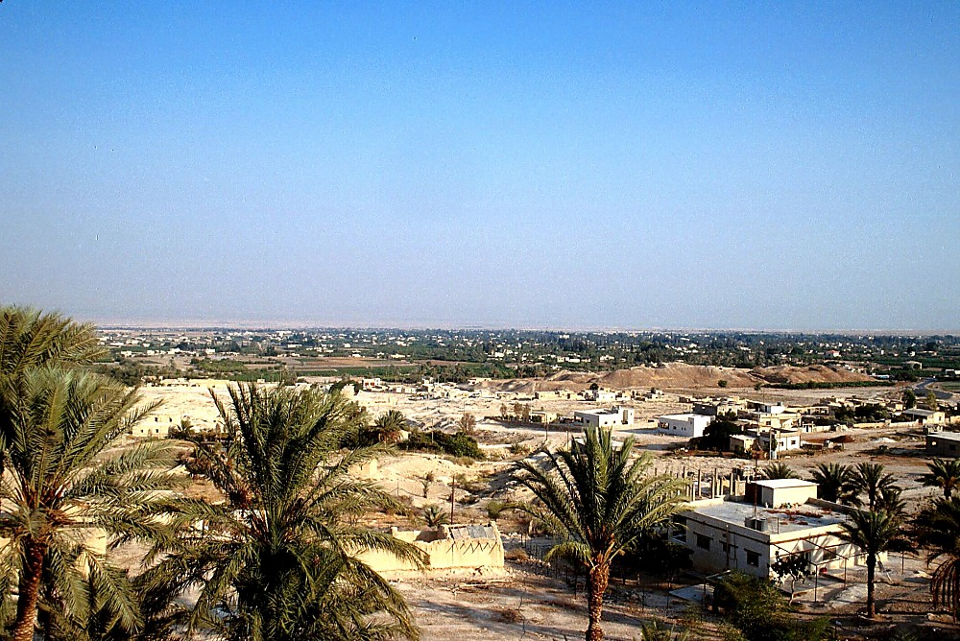
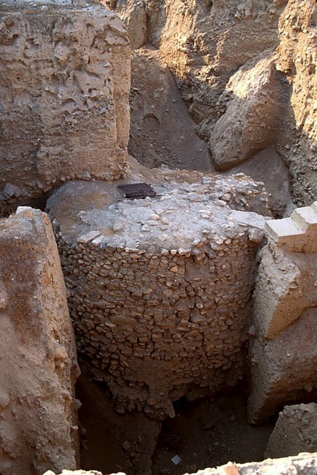
;gks'kq
;jhgks@,vkbZ
;jhgks % izkphu LFky ds vo'ks"k ckdh gS
lgk;d iqLrd„ˆ&„‹
43
Notes:
तस्वीर के बीचों बीच रेतीली पहाड़ियां प्राचीन षहर यारीहो के अवषेष प्रगट करती है.............वे आज भी वैसे ही खड़े हैं। यह संभव था कि किसी प्राचीन पहरेदार ने यहोषु की सेनाओं को निथोलिथिक टाॅवर से षहर के नजदीक आते हुये देखा होगा, जो कि आगे चलकर यरीहो की इन प्राचीन दीवारों को गिरा देता है................ जो यहां प्राचीन समय में खुदाई में निकली.................

Slide 46
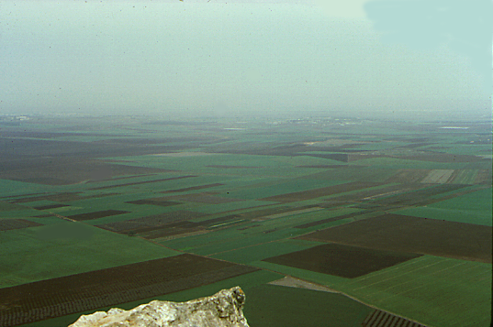
यहोशु १७:१८
7
rscksj ioZr ls tstjhyk ?kkVh
;gks'kq
;jhgks@,vkbZ
;gka nw/k o 'kgn dk ns'k gS
lgk;d iqLrd„ˆ&„‹
44
Notes:
और इसलिये, सात वर्षों तक यहोषु की सेना उस देष में घेरा डाले रही। यही पर जेजरील की घाटी है जो तेकेर पर्वत पर से दिखाई देती है जो आज के उत्तरी इजरायल मे गलील के क्षेत्र में है। यह वास्तव में ‘‘दूध व षहद का देष’’ है।

Slide 47
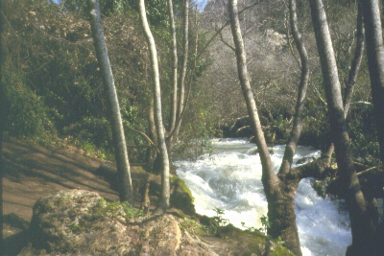
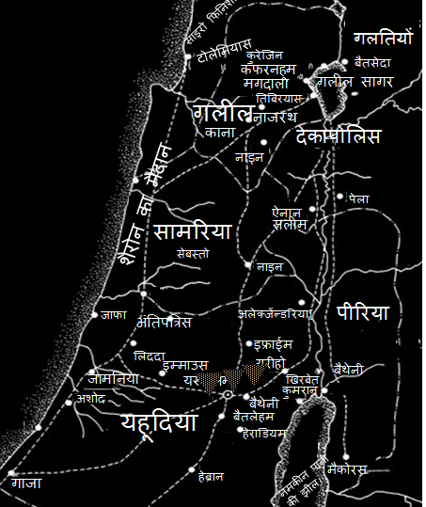
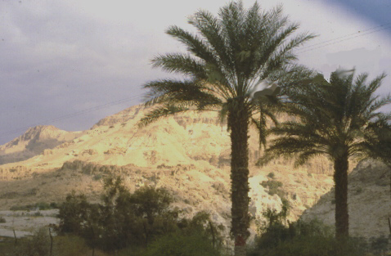
mRrj esa nku
eSMhVsjsfu;e lkxj
lkr o"kksZa
dh dfBu
yMkbZ
;gks'kq
;jhgks@,vkbZ
nf{k.k esa cs'ksZck -----
lgk;d iqLrd„ˆ&„‹
45
2
Notes:
उत्तर से दक्षिण भाग तक सात सालों तक भीषण लड़ाई लड़ी गई, यहोषु की सेना को बहुत अधिक चुनौतियों का सामना करना पड़ा...........
।।।। उत्तरी भाग में .............. पानी की भरपूरी और फलदायी जमीन थी...........जबकि दक्षिण भाग निर्जन व सुनसान था।
।।।। उत्तर में दान से लेकर दक्षिण में वेर्गेबा तक।
इतने सारे प्रयासों के उपरांत, यहोषु की सेनायें कनान को पूर्ण रूप से मुक्त नहीं करवा पाई जैसा परमेष्वर ने निर्देष दिया था। परमेष्वर की आज्ञा मानने में असफल रहने का परिणाम आगे चलकर एक बड़ी भूल कहलाया जिससे इजरायल के राष्ट्रीय जीवन के विकास में बड़ी बाधा उत्पन्न हुई।

Slide 48
‰
यहोशु ƒ†%‡
;gks'kq
;jhgks@, vkbZ
ns'k dk caVokjk
,ts,ets
;gks'kq
;jhgks@,vkbZ
ns'k dk caVokjk
lgk;d iqLrd„ˆ&„‹
46
Notes:
इजरायलियों को कई सैन्य सफलतायें मिली। तब.............. यहोषु के सैन्य अभियानों के चलते सात वर्षों में देष में अंततः कब्जा हो गया............और वह देष इजरायल की 12 जातियां जो याकूब के 12 पुत्रों के नाम पर थी, में बंट गया।

Slide 49
‰
यहोशु ƒ…%ƒ- „ƒ&ƒ…%†…
fo'kky
leqnz
v'ksj
uIrkyh
tscqyksu
xyhy dk
lkxj
duku ns'k
dk
caVokjk gqvk
izR;sd xks= cl x;k] os vczkge dks fn;s x;s ns'k dh /kjksgj ds ckjs esa lh[kus dks rS;kj FksA
rscksj ioZr
dkesZy ioZr
blkpkj
;qlqQ ds iq=
fxyuksvk ioZr
eu''ks
euk'ks
bQzkbZe
;gks'kq
;jhgks@,vkbZ
ns'k dk caVokjk
nku
cSatkfeu
xkn
;gwnk
gsczku
ysoh %
jgus ds fy;s 'kgj( os racw dh lsok djrs Fks
e`rlkxj
:csu
f'kekSu
lgk;d iqLrd„ˆ&„‹
47
13
Notes:
और..............जातियों में उस देष को बांटना कोई आसान कार्य नहीं था, और जैसे ही यह समाप्त हुआ......................
।।।। प्रत्येक जाति और गोत्र वहां बस गया, और उस अब्राहम के उत्तराधिकार वाले क्षेत्र में रहने के तौर तरीक सीखने लगा। देष का विभाजन जातियों में इस प्रकार हुआ...............
।।।। अषेर
।।।। जुबुलुन
।।।। नप्ताली
।।।। इस्साचार
।।।। यूसुफ के पुत्र भी दो जातियां कहलाये...........फ्राइम और मनरषे।
ध्यान दीजिये कि मनरषे को यर्दन नदी के दोनों तरफ का उत्तराधिकार मिला। वहां गर, दान, रूबेन, षिमौन, यहूदा और बैंजामिन थे।
।।।। लेवी जाति के लोगों के लिये उत्तराधिकार नहीं ठहराया गया था........उन्हें उनके जानवरों के लिये चरागाह समेत नगर दे दिये गये थे। लेवी जन तंबू की आराधना में पुरोहित का कार्य करते थे........... जैसे धर्मषास्त्र कहता है..........‘‘जैसा उसने प्रतिज्ञा की थी..........परमेष्वर को चढ़ायी गई होमवलि........उनके लिये उत्तराधिकार ठहराई गई थी।

Slide 50
‰
न्यायियों ƒ‰%ˆ
fo'kky
leqnz
v'ksj
uIrkyh
tscqyksu
^^gj O;fDr us
og fd;k tks mldh n`f"V esa Bhd Fkk**
blkpkj
eu''ks
euk'ks
bQzkbZe
;gks'kq
;jhgks@,vkbZ
ns'k dk caVokjk
nku
xkn
;gwnk
ysoh %
jgus ds fy;s 'kgj( os racw dh lsok djrs Fks
:csu
f'kekSu
lgk;d iqLrd„ˆ&„‹
48
Notes:
परन्तु धर्मषास्त्र यह भी कहता है कि उस समय ‘‘ प्रत्येक मनुष्य ने जैसा उसे भाया और ठीक लगा वैसा किया’’ और यह बहुत ही महत्वपूर्ण वाक्यांष इजरायल को कनान देष में नया जीवन प्रारंभ करते समय परेषानियों में ले गया।

Slide 51
vuqekfur rkjh[k%
vczkge&;qlqQ „ŒŒŒ ch-lh-
ewlk&;gks'kq ƒ‡ŒŒ ch-lh-
;gks'kq
;jhgks@,vkbZ
ns'k dk caVokjk
49
Notes:
इन जीवन और उनसे संबंधित घटनाओं के लिये अनुमानित तारीखों को दिमाग में रखिये। तारीखों को लगभग 500 वर्ष के अंतराल में रखकर याद करना आसान होगा:
अब्राहम एवं युसुफ: लगभग 2000 बी.सी.
मूसा एवं यहेषु : लगभग 1000 बी.सी.

Slide 52
‰
mRifRr ƒ&;gks'kq „†
l`f"V
vjktdrk
izFke iq:"k o L=h
lh
1 iki
1 lqlekpkj
1 ifjokj
¼1000 ch-lh-½
1 [kwu
jktoa'k
ck<@banz/kuq"k
ehukj
vczkge
¼2000 ch-lh-½
… lekt
cqykgV
,lh
,y&,l&ch
AC
lh ‰ ,l ts
vkbZ&vkbZ
ts&bZ
12
nklrk
;qlqQ
;gks'kq
nklrk
;jhgks@,vkbZ
430
ns'k dk caVokjk
† yksx
‰ ¾ … $+ ४
ewlk
¼1500 ch-lh-½
¼500 ch-lh-½
fuxZeu
,l
'kkafrdky
S
lhuS
,e&lh&lh
dkns'k cusZ
;h'kq
40
40
,ylh
5
LC
ts
;gks'kq
;jhgks@, vkbZ
ns'k dk caVokjk
50
2
Notes:
अब हमने आधी बाईबल फाईल समाप्त कर ली है----जिसमें परमेष्वर के वचन का बुनियादी ढ़ांचा हमसे मिलता है। हमने समाप्त की है।
।।।। सृष्टि की फाइल, जिसमें चार लोग हैंः
।।।। अब्राहम, युसुफ, मूसा और यहेषु.......... जिसमें अब्राहम की वाचा और दूसरी उपवाचायें भी आती है.......... मूसा के समय की गई देष की वाचा भी सम्मिलित है।

Slide 53
9.7.03c.
©2005 TBBMI
51

Slide 54
The Bible…Basically link at BibleStudyDownloads.org
Get this presentation for free!
Notes:
The Bible…Basically (bb)

